Slide 1
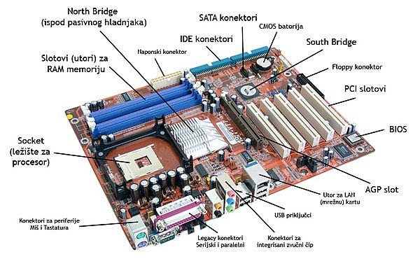
ISPIT IZ INFORMATIKE

Slide 3
Gdje se na računalu nalazi operativni sustav?
Ako na računalu pokrenemo Preglednik datoteka

Slide 4
Središnji spremnik ili unutarnja memorija (na matičnoj ploči)
8GB, DDR4
RAM
(Random Access Memory)
ROM
(Read Only Memory)
Sadržaj namijenjen privremenom čuvanju programa i podataka koji se na računalu trenutno obrađuju. Gašenjem računala sadržaj RAM-a se briše.
Stalni sadržaj pohranjen tijekom proizvodnje matične ploče, sadrži programe za instalaciju i pokretanje Windowsa, BIOS.

Slide 5
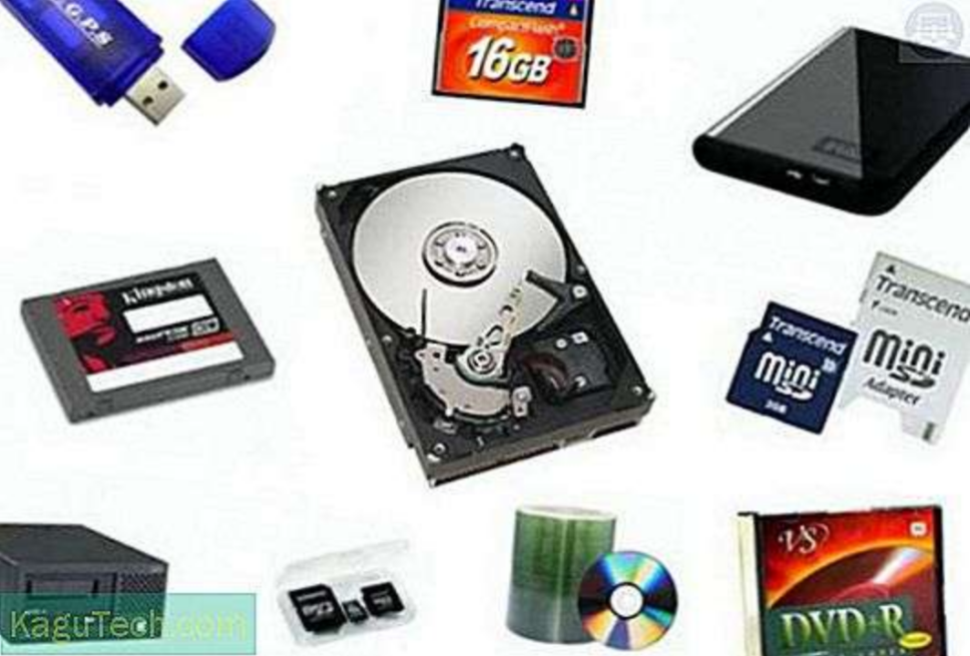
Vanjske memorije ili pomoćni spremnici
MEMORIJSKA KARTICA
ZA FOTOAPARAT 16 GB
VANJSKI TVRDI DISK 500 GB
USB ŠTAPIĆ 64 GB
HDD TVRDI DISK 1 TB
SSD DISK 500 GB
MEMORIJSKA KARTICA 64 GB
MEMORIJSKA
KARTICA SA
ADAPTEROM 32 GB
CD ROM 700 MB
DVD 4700 MB

Slide 6
Glavni spremnici ROM i RAM

Slide 7
Glavni i pomoćni spremnici
RAM-om se računalo koristi za
trenutačnu obradu podataka

Slide 8
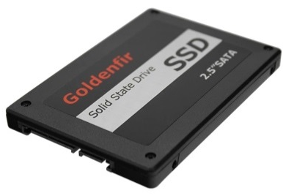
Pomoćni spremnici
Pomoćni spremnici i njihov kapacitet:
1,44 MB
240 GB
1 TB
64 GB
700 MB
128 GB
4700 MB
ili 4,7 GB

Slide 9
Središnja jedinica (kućište)
na matičnu ploču se priključuju svi ostali dijelovi

Slide 10
Mjerne jedinice za količinu memorije

Slide 11
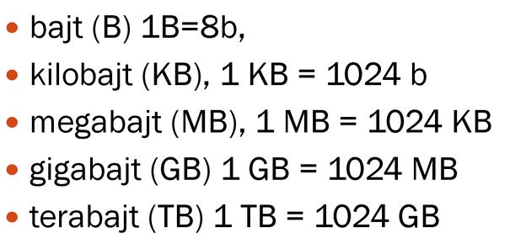
Mjerne jedinice za količinu memorije
bit (b) je digitalni broj i ima dva stanja 0 ili 1

Slide 12
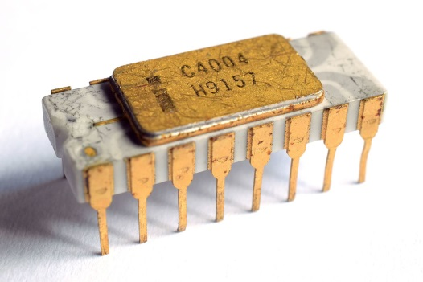
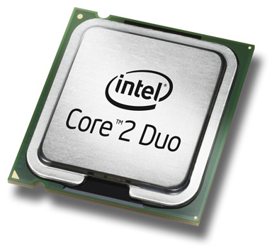
Dijelovi mikroprocesora
Prvi mikroprocesor koji je kreirao Intel bio je 4004.
Dizajniran je za kalkulator, a u to vrijeme nitko nije ni pomišljao da će upravljati računalom. Izrađen 1971. godine

Slide 13
SVI MATERIJALNI DIJELOVI RAČUNALA
KOJI SE MOGU DOTAKNUTI.
OPERATIVNI SUSTAV I RAZLIČITI PROGRAMI
Operativni sustav omogućuje komunikaciju računala i korisnika. Upravlja spremanjem i kopiranjem datoteka (fileova).

Slide 14
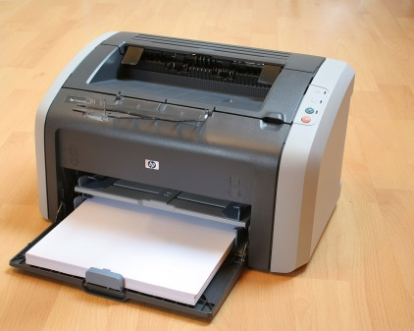
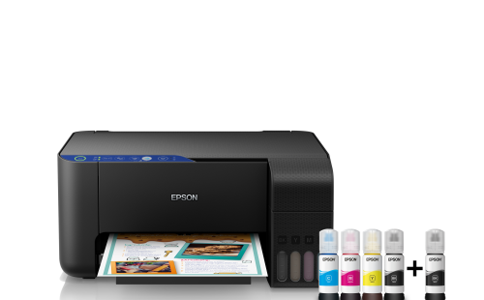
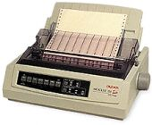
Vrste pisača
Laserski pisač
Crno bijeli i u boji, za ispis koristi crnu prašinu - toner
tintni pisač
Ispis u boji, za ispis koristi tintu
(plava, crvena, žuta i crna)
iglični pisač
Za ispis koristi od 9 do 24 iglice koje udaraju u
beskonačnu traku plave ili crne boje.
Nije predviđen za ispis u boji. Zastario.

